Slide 1
Corso APEX – beanTech
Ing. Roberto Capancioni
Lezione 6 - 29 Settembre 2023

Slide 2





Chi Sono
Ing. Roberto Capancioni
Sviluppo Oracle APEX
Email: sviluppo@capancioni.com
Linkedin: https://www.linkedin.com/in/robertocapancioni
Web: https://capancioni.com

Slide 3
Comandi SQL

Slide 4
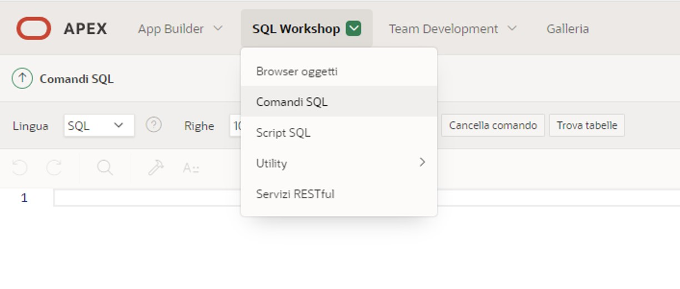
SQL Workshop – Comandi SQL

Slide 5
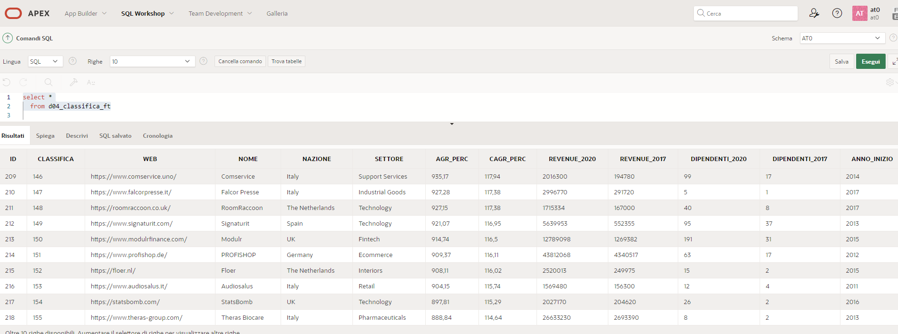
SQL Workshop – Comandi SQL
select *
from d06_classifica_ft

Slide 6
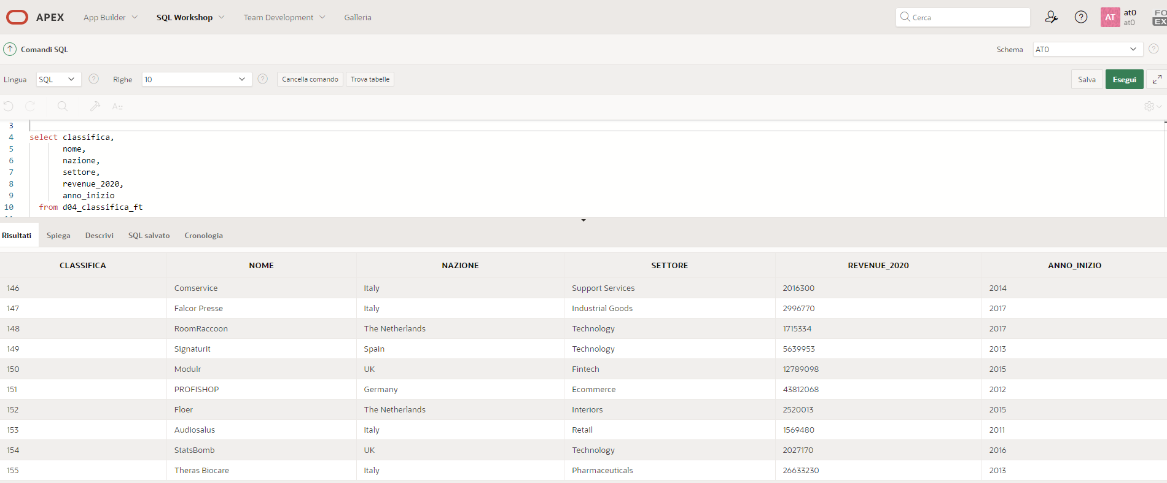
SQL Workshop – Comandi SQL
select classifica,
nome,
nazione,
settore,
revenue_2020,
anno_inizio
from d06_classifica_ft

Slide 7
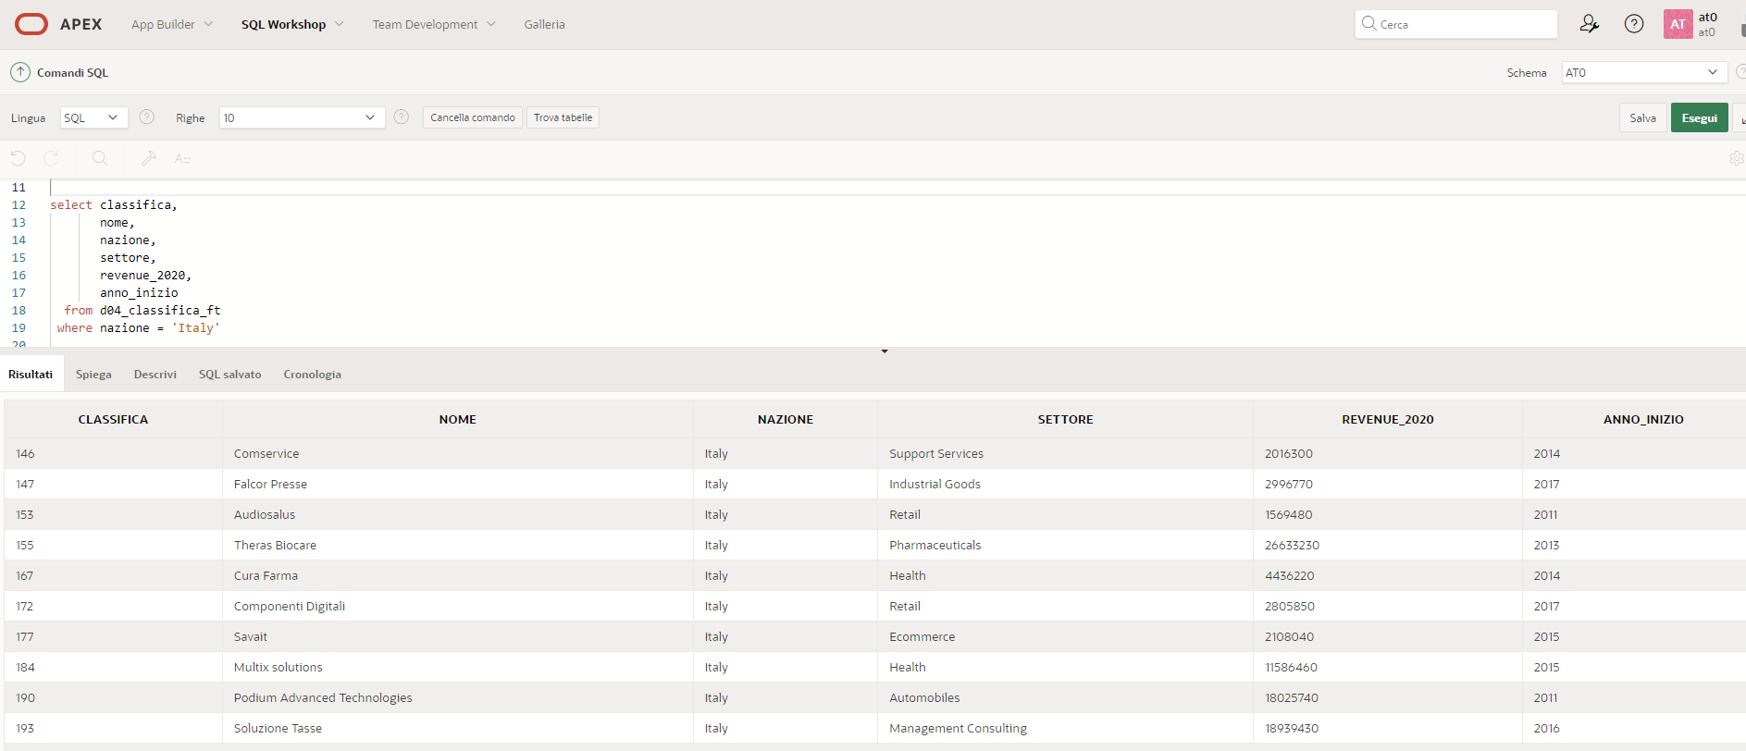
SQL Workshop – Comandi SQL
select classifica,
nome,
nazione,
settore,
revenue_2020,
anno_inizio
from d06_classifica_ft
where nazione = 'Italy'

Slide 8
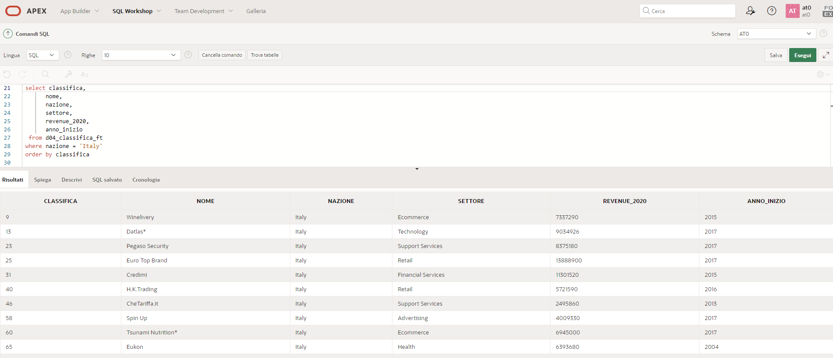
SQL Workshop – Comandi SQL
select classifica,
nome,
nazione,
settore,
revenue_2020,
anno_inizio
from d06_classifica_ft
where nazione = 'Italy'
order by classifica

Slide 9
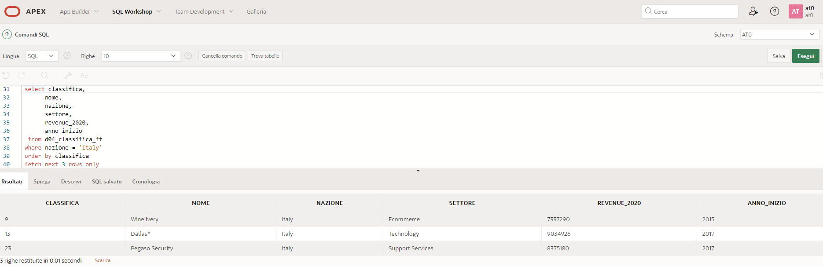
SQL Workshop – Comandi SQL
select classifica,
nome,
nazione,
settore,
revenue_2020,
anno_inizio
from d06_classifica_ft
where nazione = 'Italy'
order by classifica
fetch next 3 rows only

Slide 10
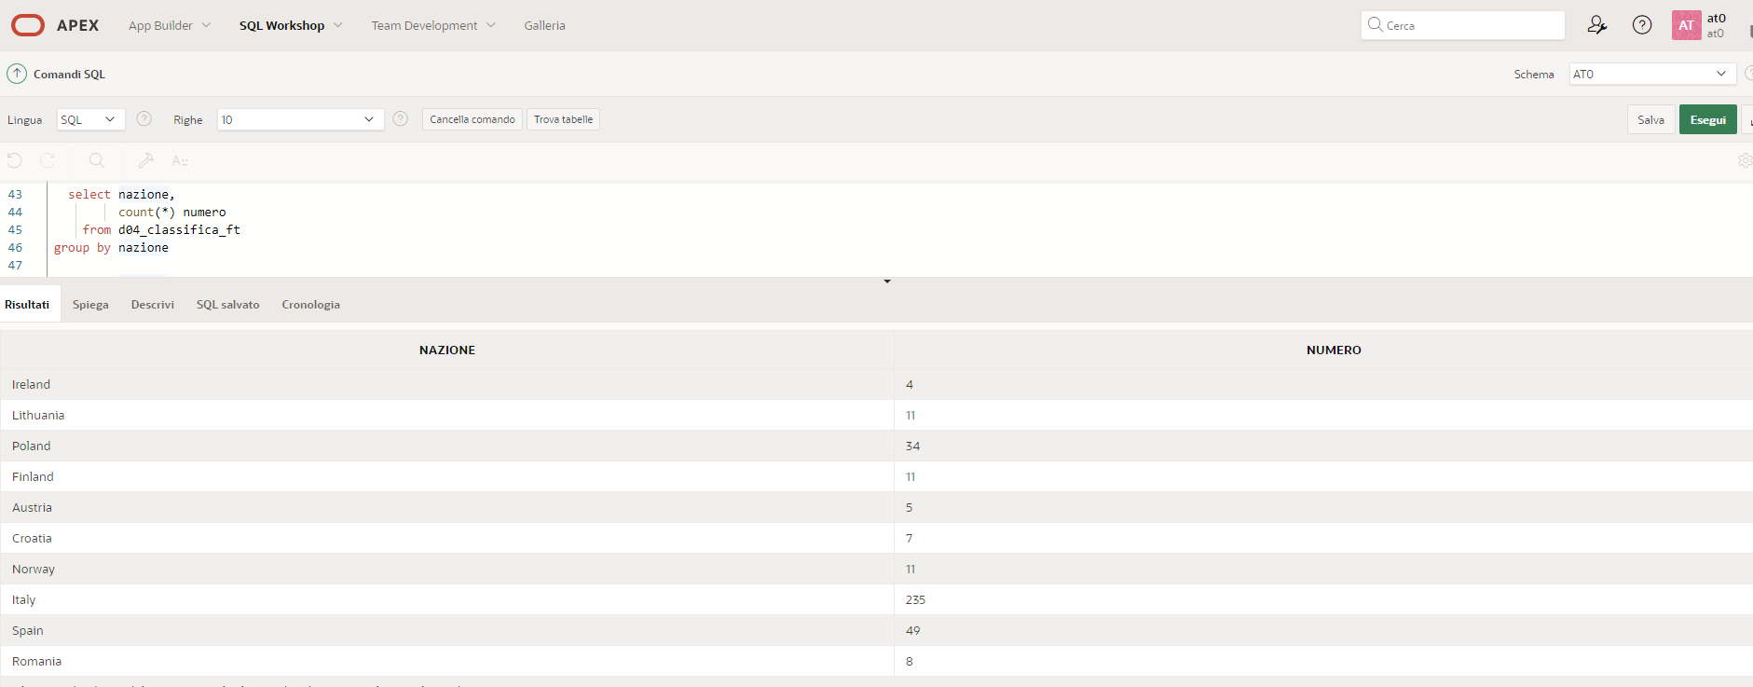
SQL Workshop – Comandi SQL
select nazione,
count(*) as numero
from d06_classifica_ft
group by nazione
select count(*) as numero,
count(web) as numero_web
count(distinct nazione) numero_nazioni
from d06_classifica_ft
Solo valori WEB non nulli
Solo valori distinti

Slide 11
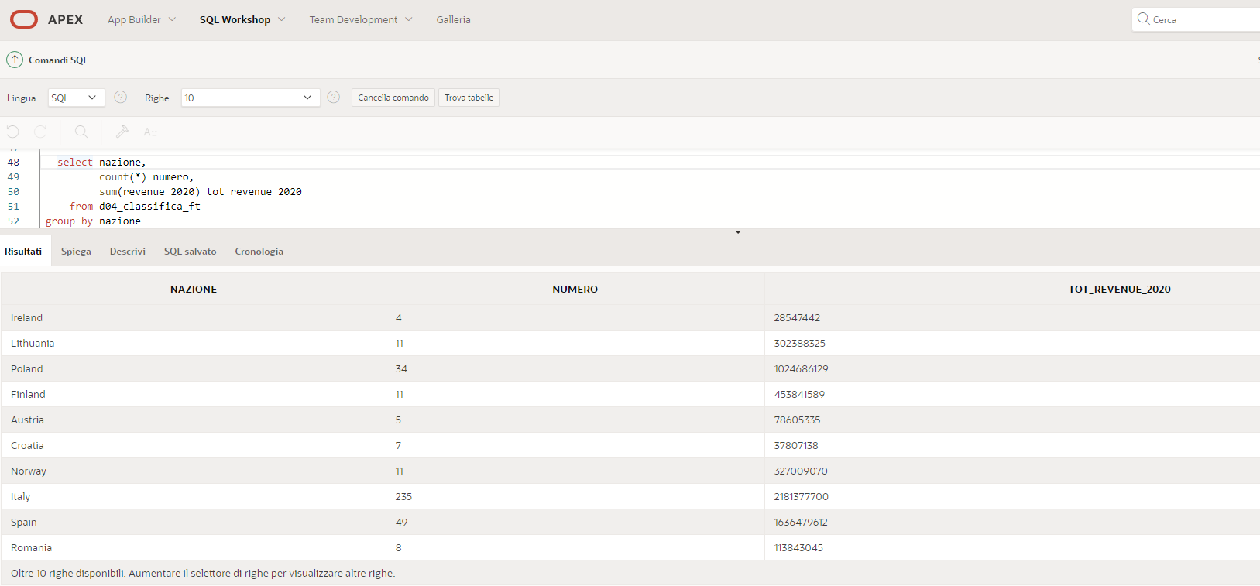
SQL Workshop – Comandi SQL
select nazione,
count(*) as numero,
sum(revenue_2020) as tot_revenue_2020
from d06_classifica_ft
group by nazione

Slide 12
SQL Workshop – Comandi SQL
select nazione,
count(*) as numero,
sum(revenue_2020) as tot_revenue_2020,
avg(revenue_2020) as media_revenue_2020
from d06_classifica_ft
group by nazione
order by sum(revenue_2020) desc
fetch next 3 rows only
Ordino con una funzione di aggregazione
(anche se non l’ho messa nella select)
select nazione,
count(*) as numero,
sum(revenue_2020) as tot_revenue_2020,
avg(revenue_2020) as media_revenue_2020
from d06_classifica_ft
group by nazione
order by tot_revenue_2020 desc
fetch next 3 rows only
Posso ordinare ANCHE usando l’alias

Slide 13
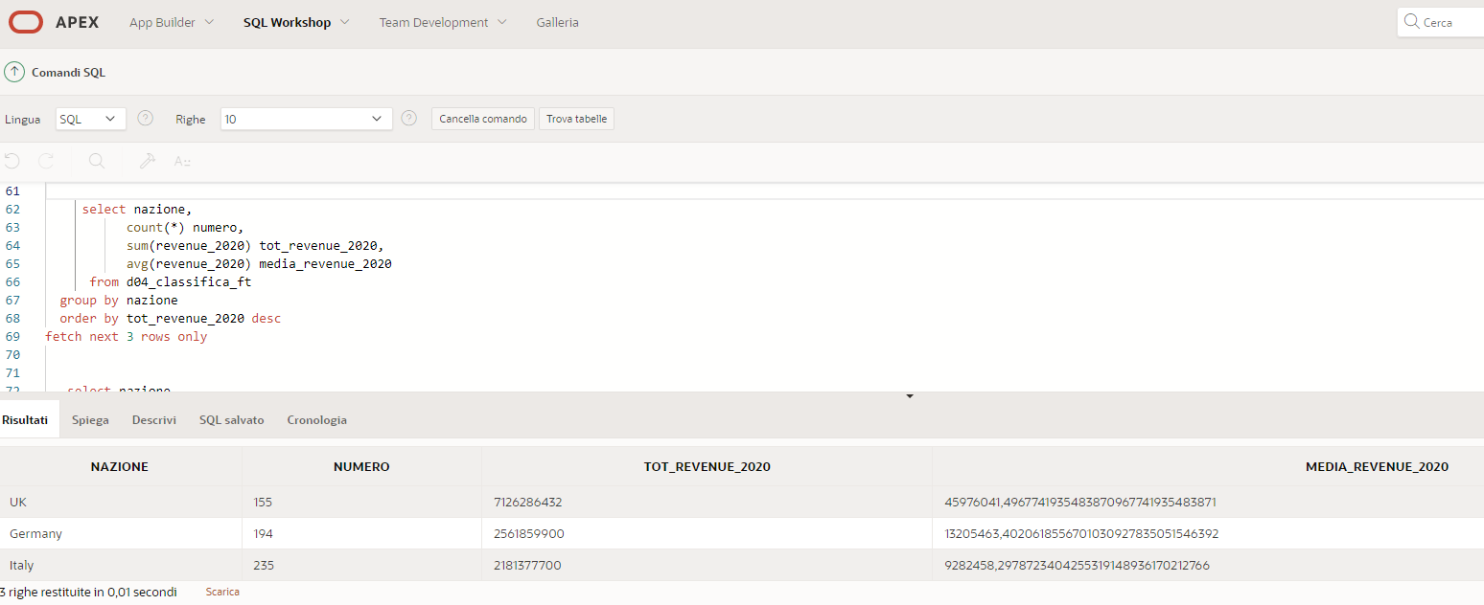
SQL Workshop – Comandi SQL
select nazione,
count(*) as numero,
sum(revenue_2020) as tot_revenue_2020,
avg(revenue_2020) as media_revenue_2020
from d06_classifica_ft
group by nazione
having sum(revenue_2020) >180000000
order by tot_revenue_2020 desc
NON POSSO usare l’alias per HAVING (forse nel DB oracle 23c)

Slide 14
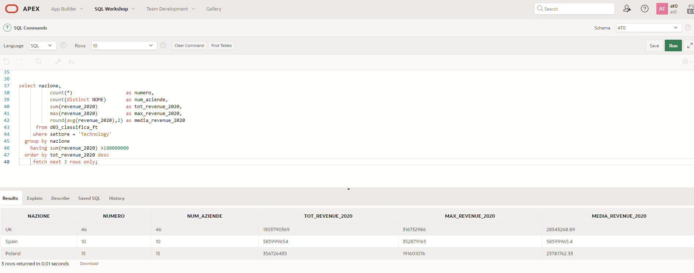
SQL Workshop – Comandi SQL
select nazione,
count(*) as numero,
count(distinct NOME) as num_aziende,
sum(revenue_2020) as tot_revenue_2020,
max(revenue_2020) as max_revenue_2020,
round(avg(revenue_2020),2) as media_revenue_2020
from d06_classifica_ft
where settore = 'Technology'
group by nazione
having sum(revenue_2020) >180000000
order by tot_revenue_2020 desc
fetch next 3 rows only

Slide 15
FT 1000 Europe’s Fastest Growing Companies

Slide 16
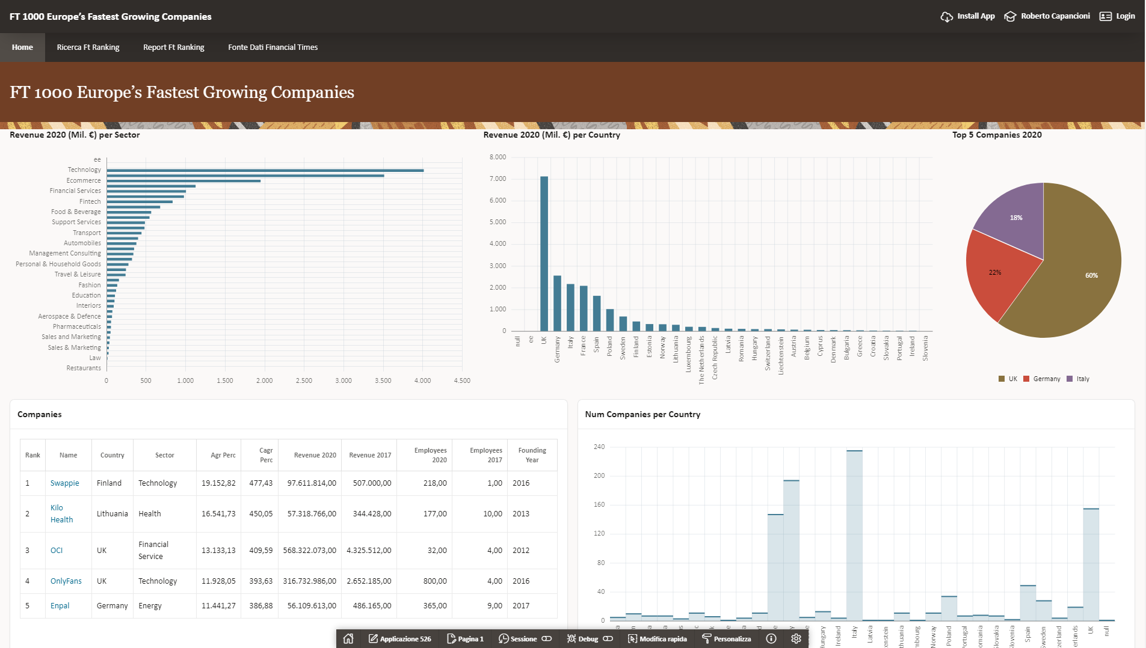
FT 1000 Europe’s Fastest Growing Companies

Slide 17
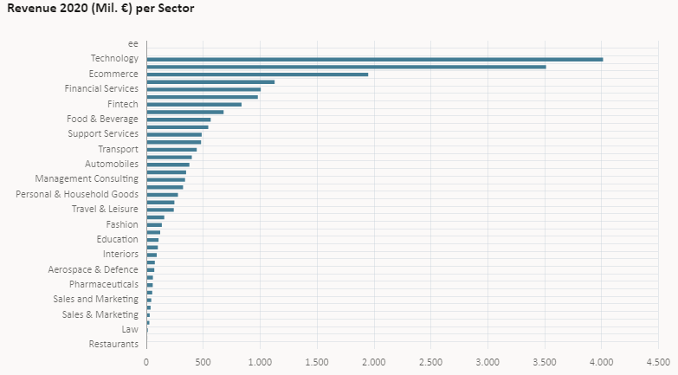
FT 1000 Europe’s Fastest Growing Companies
select settore,
sum(revenue_2020/1000000)
as revenue_2020
from d06_classifica_ft
group by settore
order by revenue_2020 desc

Slide 18
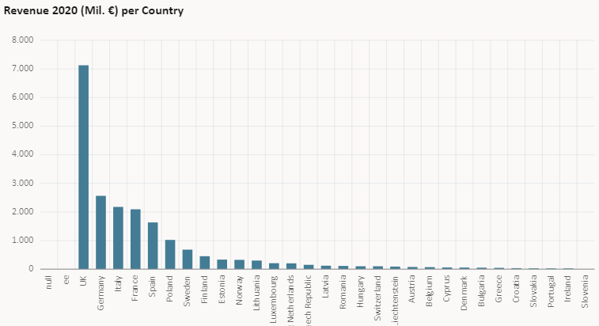
FT 1000 Europe’s Fastest Growing Companies
select NAZIONE,
sum(REVENUE_2020/1000000)
as REVENUE_2020
from d12_classifica_ft
group by NAZIONE
order by REVENUE_2020 desc

Slide 19
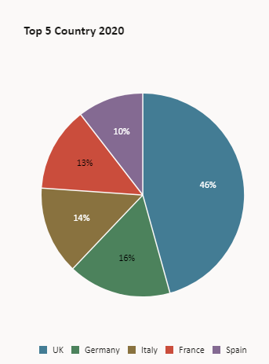
FT 1000 Europe’s Fastest Growing Companies
select NAZIONE,
sum(REVENUE_2020/1000000)as REVENUE_2020
from d06_classifica_ft
group by NAZIONE
order by REVENUE_2020 desc nulls last
FETCH NEXT 5 ROWS ONLY

Slide 20
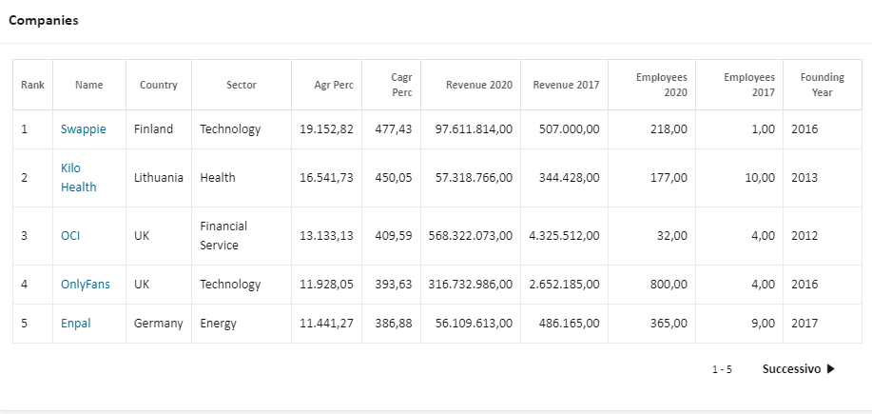
FT 1000 Europe’s Fastest Growing Companies
select id,
classifica,
web,
nome,
nazione,
settore,
agr_perc,
cagr_perc,
revenue_2020,
revenue_2017,
anno_inizio
from d06_classifica_ft

Slide 21
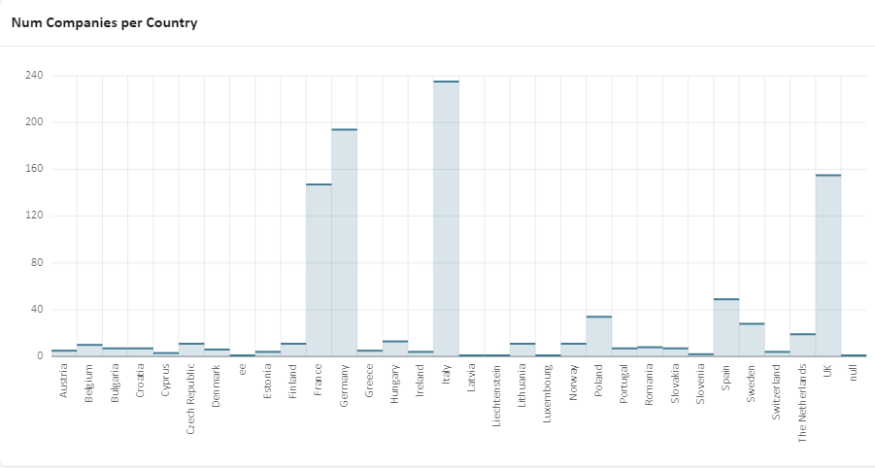
FT 1000 Europe’s Fastest Growing Companies
select count(*) as num,
NAZIONE
from d06_classifica_ft
group by NAZIONE
order by NAZIONE

Slide 22
PL/SQL

Slide 23
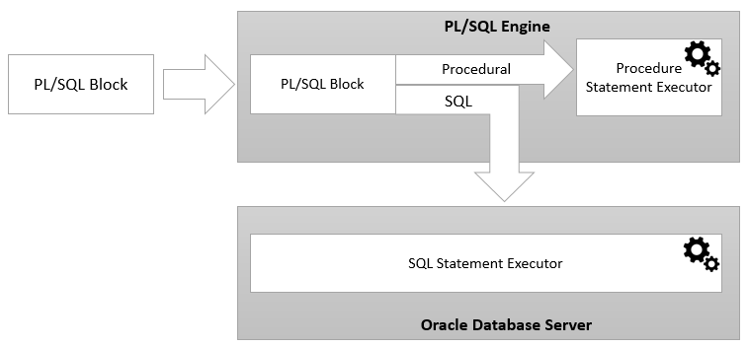
PL/SQL
Procedural
Language extensions to the
Structured
Query
Language
Aggiunge costrutti procedurali al linguaggio SQL
E’ un linguaggio altamente strutturato
E’ integrato all’interno del database Oracle

Slide 24
PL/SQL
BEGIN
DBMS_OUTPUT.put_line ('Hello World!');
END;
/
/;

Slide 25
PL/SQL
DECLARE
l_message VARCHAR2( 255 ) := 'Hello World!';
BEGIN
DBMS_OUTPUT.PUT_LINE( l_message );
END;
/

Slide 26
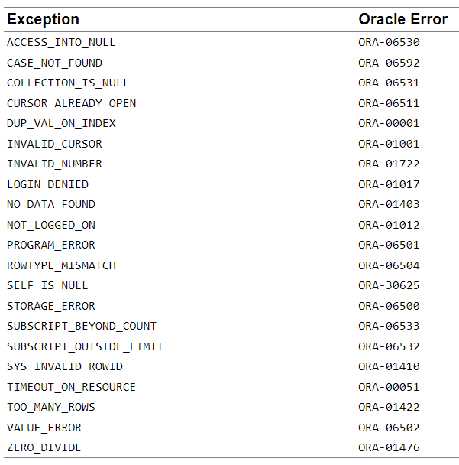
PL/SQL
DECLARE
V_RESULT NUMBER;
BEGIN
V_RESULT := 1 / 0;
EXCEPTION
WHEN ZERO_DIVIDE THEN
DBMS_OUTPUT.PUT_LINE('Non puoi dividere per zero');
WHEN OTHERS THEN
DBMS_OUTPUT.PUT_LINE( SQLERRM );
END;
/

Slide 27
PL/SQL
DECLARE
l_data date;
BEGIN
SELECT sysdate
INTO l_data
FROM dual;
DBMS_OUTPUT.PUT_LINE(to_char(l_data,'DD/MM/YYYY HH24:MM:SS'));
END;
/

Slide 28
PL/SQL
DECLARE
l_data date;
BEGIN
SELECT sysdate
INTO l_data
FROM dual;
DBMS_OUTPUT.PUT_LINE(to_char(l_data,'DD/MM/YYYY HH24:MM:SS'));
END;
/

Slide 29
PL/SQL
DECLARE
l_venduto NUMBER := 100000;
BEGIN
IF l_venduto > 100000 THEN
DBMS_OUTPUT.PUT_LINE( 'Venduto > 100k' );
ELSIF l_venduto > 50000 THEN
DBMS_OUTPUT.PUT_LINE( 'Venduto > 50k' );
ELSE
DBMS_OUTPUT.PUT_LINE( 'Venduto <= 50k' );
END IF;
END;
/

Slide 30
PL/SQL
DECLARE
l_voto CHAR( 1 );
l_giudizio VARCHAR2( 20 );
BEGIN
l_voto := 'B';
CASE l_voto
WHEN 'A' THEN
l_giudizio := 'Eccellente' ;
WHEN 'B' THEN
l_giudizio := 'Ottimo' ;
WHEN 'C' THEN
l_giudizio := 'Buono' ;
WHEN 'D' THEN
l_giudizio := 'Sufficiente' ;
ELSE
l_giudizio := 'Insufficiente' ;
END CASE;
DBMS_OUTPUT.PUT_LINE( l_giudizio );
END;
/

Slide 31
PL/SQL
DECLARE
l_venduto NUMBER;
l_commissione NUMBER;
BEGIN
l_venduto := 150000;
CASE
WHEN l_venduto > 200000 THEN
l_commissione := 0.2;
WHEN l_venduto >= 100000 AND l_venduto < 200000 THEN
l_commissione := 0.15;
WHEN l_venduto >= 50000 AND l_venduto < 100000 THEN
l_commissione := 0.1;
WHEN l_venduto > 30000 THEN
l_commissione := 0.05;
ELSE
l_commissione := 0;
END CASE;
DBMS_OUTPUT.PUT_LINE( 'Commissioni: ' || l_commissione * 100 || '%' );
END;
/

Slide 32
PL/SQL
DECLARE
BEGIN
for c in (select level numero from dual connect by level <=10)
loop
DBMS_OUTPUT.PUT_LINE( 'Numero--> ' || c.numero );
end loop;
END;

Slide 33
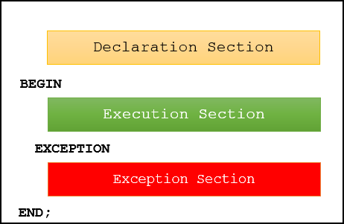
PL/SQL
Blocco Anonimo

Slide 34
PL/SQL
PROCEDURA
CREATE OR REPLACE PROCEDURE D06_VENDUTO
(
p_venduto IN number default 0
)
IS
BEGIN
IF p_venduto > 100000 THEN
DBMS_OUTPUT.PUT_LINE( 'Venduto > 100k ' );
ELSIF p_venduto > 50000 THEN
DBMS_OUTPUT.PUT_LINE( 'Venduto > 50k ' );
ELSE
DBMS_OUTPUT.PUT_LINE( 'Venduto <= 50k ' );
END IF;
END;
/
BEGIN
D06_VENDUTO(p_venduto => 100000);
END;
/
BLOCCO ANONIMO
DECLARE
l_venduto NUMBER := 100000;
BEGIN
IF l_venduto > 100000 THEN
DBMS_OUTPUT.PUT_LINE( 'Venduto > 100k ' );
ELSIF l_venduto > 50000 THEN
DBMS_OUTPUT.PUT_LINE( 'Venduto > 50k ' );
ELSE
DBMS_OUTPUT.PUT_LINE( 'Venduto <= 50k ' );
END IF;
END;
/

Slide 35
PL/SQL
FUNZIONE
CREATE OR REPLACE FUNCTION D06_GET_VENDUTO
(
p_venduto IN number default 0
)
RETURN VARCHAR2
IS
l_return VARCHAR2(100);
BEGIN
IF p_venduto > 100000 THEN
l_return := 'Venduto > 100k ';
ELSIF p_venduto > 50000 THEN
l_return := 'Venduto > 50k ';
ELSE
l_return := 'Venduto <= 50k ';
END IF;
RETURN l_return;
END;
/
DECLARE
l_venduto VARCHAR2(100) := null;
BEGIN
l_venduto := D06_GET_VENDUTO( p_venduto => 100000 );
DBMS_OUTPUT.PUT_LINE( l_venduto );
END;
/
BLOCCO ANONIMO
DECLARE
l_venduto NUMBER := 100000;
BEGIN
IF l_venduto > 100000 THEN
DBMS_OUTPUT.PUT_LINE( 'Venduto > 100k ' );
ELSIF l_venduto > 50000 THEN
DBMS_OUTPUT.PUT_LINE( 'Venduto > 50k ' );
ELSE
DBMS_OUTPUT.PUT_LINE( 'Venduto <= 50k ' );
END IF;
END;
/

Slide 36
PL/SQL
PACKAGE
PROCEDURE E FUNZIONI
CREATE OR REPLACE PACKAGE D06_PKG
IS
PROCEDURE VENDUTO (
p_venduto IN number default 0
);
FUNCTION GET_VENDUTO (
p_venduto IN number default 0
)
RETURN VARCHAR2;
END D06_PKG;
/
CREATE OR REPLACE PROCEDURE D06_VENDUTO ...
...
CREATE OR REPLACE FUNCTION D06_GET_VENDUTO ...
...

Slide 37
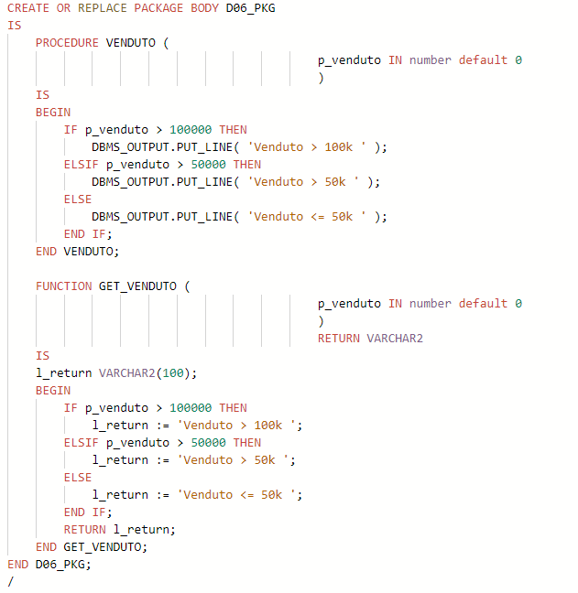
PL/SQL
Specifiche del Package
Corpo del Package
CREATE OR REPLACE PACKAGE D06_PKG
IS
PROCEDURE VENDUTO (
p_venduto IN number default 0
);
FUNCTION GET_VENDUTO (
p_venduto IN number default 0
)
RETURN VARCHAR2;
END D06_PKG;
/

Slide 38
PL/SQL
Richiamo Procedura nel Package
BEGIN
D06_PKG.VENDUTO(p_venduto => 100000);
END;
/
DECLARE
l_venduto VARCHAR2(100) := null;
BEGIN
l_venduto := D06_PKG.GET_VENDUTO(p_venduto => 100000);
DBMS_OUTPUT.PUT_LINE( l_venduto );
END;
/
Richiamo Funzione nel Package

